Slide 2
Maak geen beeld van God!

Slide 3
Welkom en GEBED

Slide 4

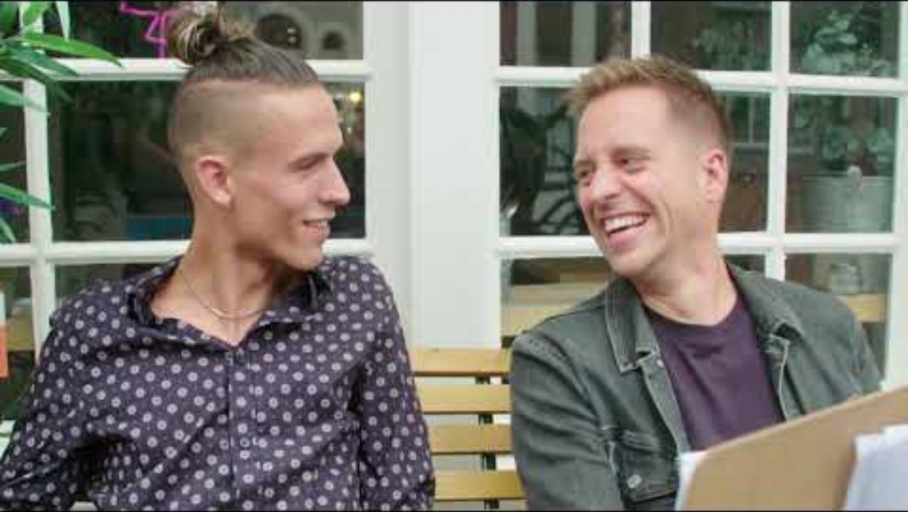
Foto of filmpje kijken!

Slide 5
Wat gebeurt er in het filmpje?
- Wat gaat hier verkeerd?
- Hoe wordt hier een beeld van iemand gevormd?
Is het terecht, zoals ze over die persoon praten?
- Waar baseren ze hun uitspraak op?

Slide 6
Lied psalm 100
Luister/ zing het lied met elkaar

Slide 7
Welk beeld heb jij van God?
Tweede gebod:
Maak geen godenbeelden [-]. Kniel er niet voor neer en vereer ze niet.’
(Exodus 20:4-5)

Slide 8

De bijbel open
LEES met elkaar:
Deuteronomium 4: 9 t/m 12

Slide 9
Door praten:
Wat zijn voor jou beelden of dingen die je echt niet kun missen?
Hoe merk je dat iets echt te belangrijk wordt? (afgod)
Wat helpt je om God de eerste plaatst te geven?

Slide 10
Spel :
Spreken in beelden over God

Slide 11
Kern boodschap
Gods beeld = Zijn Woord!

Slide 12
Afsluiten met
Kring gebed

